Slide 1
Rencontre ville-hôpital orthogénie CHU Nîmes – 28/03/2024

Slide 2
Missions RPO

Slide 3
Missions (Instruction 2015)
Réseau Périnatalité Occitanie
Association loi 1901, financée par l’ARS
Structure de coordination, d’appui, d’évaluation et d’expertise médicale dans le champ de la périnatalité en amont et en aval de la naissance
Contribuer à la mise en œuvre de la politique nationale et régionale en santé périnatale
- Organiser les parcours de soins en périnatalité (IVG, addictions..)
- Mobiliser les acteurs de la périnatalité
- Coordonner le dépistage néonatal de la surdité
- Organiser le suivi des enfants vulnérables
Participer aux priorités nationales d’action en périnatalité:
- améliorer articulation ville-établissements de santé
- améliorer l’accès à l’IVG
- contribuer à réduire les inégalités sociales de santé
Aider et accompagner les acteurs de l’offre de soins en santé périnatale
- Améliorer l’articulation ville-hôpital
- Améliorer la coordination entre les acteurs : RMM, staffs, formations, TIU, référentiels, reprises, patients traceurs
- Informer les usagers
+ objectifs régionaux (CPOM)

Slide 4
Missions (Instruction 2015)
Mise à jour 2023, priorités de travail:
- Soutien à la démarche qualité
- Soutien à la coordination des différents acteurs (ES-libéraux-PMI)
- Facilitation de l’accès à l’IVG
> Développement de l’IVG médicamenteuse en ville
> Accompagner les professionnels à la pratique des 14-16 SA
> Appui à la génralisation des IVGi par les SF
> Améliorer la lisibilité en matière d’accès à l’IVG
Réseau Périnatalité Occitanie
Association loi 1901, financée par l’ARS
Structure de coordination, d’appui, d’évaluation et d’expertise médicale dans le champ de la périnatalité en amont et en aval de la naissance
Contribuer à la mise en œuvre de la politique nationale et régionale en santé périnatale
- Organiser les parcours de soins en périnatalité (IVG, addictions..)
- Mobiliser les acteurs de la périnatalité
- Coordonner le dépistage néonatal de la surdité
- Organiser le suivi des enfants vulnérables
Participer aux priorités nationales d’action en périnatalité:
- améliorer articulation ville-établissements de santé
- améliorer l’accès à l’IVG
- contribuer à réduire les inégalités sociales de santé
Aider et accompagner les acteurs de l’offre de soins en santé périnatale
- Améliorer l’articulation ville-hôpital
- Améliorer la coordination entre les acteurs : RMM, staffs, formations, TIU, référentiels, reprises, patients traceurs
- Informer les usagers
+ objectifs régionaux (CPOM)

Slide 5
RPO : Organigramme

Slide 6
Pôle orthogénie
Objectif : Contribuer à faciliter l’accès des femmes à l’Interruption Volontaire de Grossesse (IVG) à travers l’accompagnement des professionnels de santé.
Moyens
Sensibiliser les professionnels
Diffuser les dossiers-guides d’information aux acteurs de l’orthogénie
Accompagner à la mise en place des actualités législatives et notamment les IVG 14-16 SA
Produire des référentiels en collaboration avec un groupe de travail pluridisciplinaire
Œuvrer à l’amélioration de la qualité des prises en soins
Améliorer les parcours IVG entre la ville et l’hôpital
Réaliser des enquêtes de pratiques et organiser des réunions d’échanges de pratiques

Slide 7
Dossiers-guides – Gard
Sur mission ARS
Envoi gratuit
Sur simple demande : www.redcap.link/livrets
9 envois réalisés en 2023
1300 dossiers-guides IVG
420 dossiers guides « stérilisation à visée contraceptive »
Destinataires
Cabinets médicaux
MSP / CPTS
Etablissements de santé
CD
Centre de santé

Slide 8
Travaux régionaux
En lien avec REIVOC et professionnels de terrain (CHU Nimes ++)
Elaboration de référentiels
Prise en charge des IVG 14-16 SA
Prise des patientes mineures en parcours d’IVG
Parcours d’IMG pour motif psychosocial
Commission régionale
Etats des lieux
Enquêtes

Slide 9
Quelques indicateurs

Slide 10
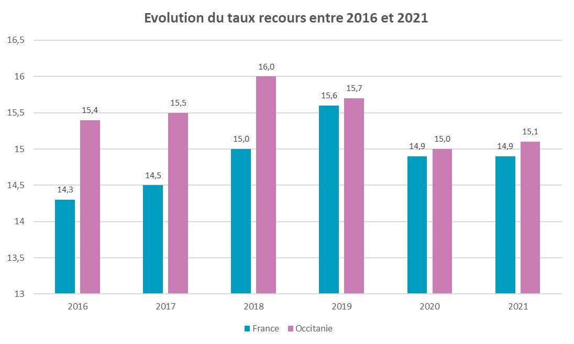
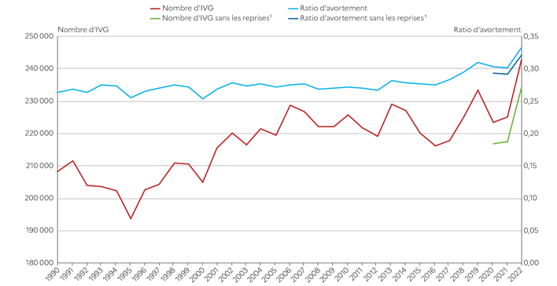
Evolution des IVG
Source : DREES (27/09/2023)

Slide 11
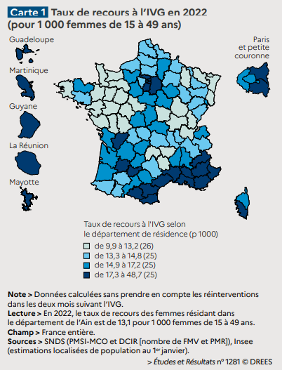
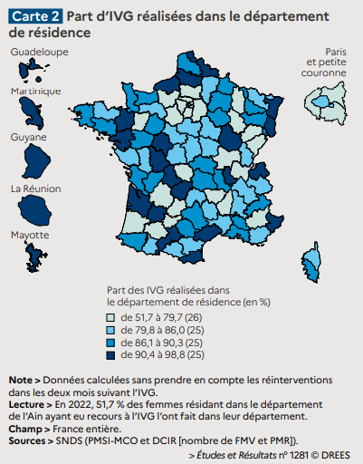

Slide 12
Occitanie : IVG & contraception
Nombre d'IVG sur le territoire : 21 451 (+ 6,8 %)
IVGi : 4171 (19,4%) (=)
IVGm (en ES) : 8008 (37,3%) (-)
IVGm (en ville) : 9123 (42,5%) (+)
NC (en ES) : 149
Taux de recours (nb IVG/1000 femmes) : 17,4 ‰ (moyenne nationale 15,7 ‰)
Professionnels conventionnés pour l'IVGm hors ES : 391 (311 en 2021)
IVG tardives : 1,4% des IVG (soit +/- 300 IVG)
Consultation de Contraception et de Prévention (CCP) : 25 927 (+156 %)
Nombre de contraceptions d’urgences délivrées : 47 937 (+74 %)
Sources : Rapport Direction de la Recherche des Etudes et de l’Evaluation et des Statistiques (DREES, 27/09/2023) & CPAM (Septembre 2023)

Slide 13
Département 30 : IVG & contraception
Nombre d'IVG sur le territoire : 2763 (+9,8 %)
IVGi : 399 (14,4%) ↓
IVGm (en ES) : 966 (35,0%) ↓
IVGm (en ville) : 1356 (49,1%) ↑
NC (en ES) : 149
Taux de recours (nb IVG/1000 femmes) : 18,9 ‰ (moyenne régionale 17,4 ‰)
Professionnels conventionnés pour l'IVGm hors ES : 53 (46 en 2021)
IVG tardives : 1,0% des IVG (soit +/- 28 IVG) ↓
Consultation de Contraception et de Prévention (CCP) : 3654 (+155 %)
Nombre de contraceptions d’urgences délivrées : 1782 (+173 %)
Sources : Rapport Direction de la Recherche des Etudes et de l’Evaluation et des Statistiques (DREES, 27/09/2023) & CPAM (Septembre 2023)

Slide 14
Conventionnement

Slide 15
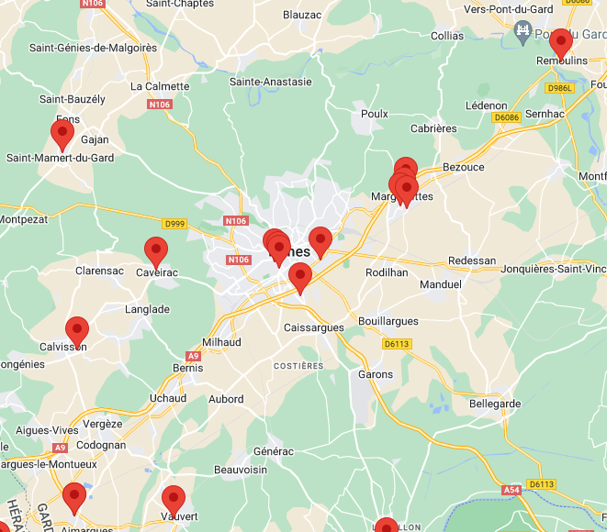
Conventionnement
Cf Loi : Annexe 22-1 du Code de santé publique
Transmise à l’ARS par l’établissement
Possibilité pour le professionnel de la transmettre à REIVOC
Pour diffuser sur leur site internet
Démarche volontariste
Carte interactive des PS (26 PS recensés sur le Gard)
Référents CH
Administratif : Mme Sanz monique.sanz@chu-nimes.fr
Médicaux :
Dr Ripart Neveu sylvie.ripart@chu-nimes.fr
Dr Syad Abdirahman syad.abdirahman@chu-nimes.fr

Slide 16
Convention type
Article 1
L’établissement de santé s’assure que le médecin ou la sage-femme participant à la pratique des interruptions volontaires de grossesse médicamenteuses dans le cadre de la présente convention satisfait aux conditions prévues à l’article R. 2212-11 du code de la santé publique.
L’établissement de santé s’engage à répondre à toute demande d’information liée à la pratique de l’interruption volontaire de grossesse par voie médicamenteuse présentée par le cosignataire de la présente convention.
Il organise des formations visant à l’actualisation de l’ensemble des connaissances requises pour la pratique des interruptions volontaires de grossesse par mode médicamenteux.

Slide 17
Convention type
Article 2
En cas de doute sur la datation de la grossesse, sur l’existence d’une grossesse extra-utérine ou, lors de la visite de contrôle, sur la vacuité utérine, le médecin ou la sage-femme adresse la patiente à l’établissement qui prend toutes les mesures adaptées à l’état de cette dernière.
Article 3
Après la délivrance ou la prescription des médicaments nécessaires à la réalisation de l’interruption volontaire de grossesse, le médecin ou la sage-femme transmet à l’établissement une copie de la fiche de liaison contenant les éléments utiles du dossier médicale de la patiente.

Slide 18
Convention type
Article 4
L’établissement de santé s’engage à accueillir la femme à tout moment et à assurer la prise en charge liée aux complications et échecs éventuels. Il s’assure, en tant que de besoin, de la continuité des soins qui lui sont délivrés.
Article 5
Le médecin ou la sage-femme qui a pratiqué l’interruption volontaire de grossesse par voie médicamenteuse conserve dans le dossier médical les attestations de consultations préalables à l’interruption volontaire de grossesse ainsi que le consentement écrit de la femme à cette intervention.
Le cosignataire de la présente convention adresse à l’établissement de santé les déclarations anonymisées des interruptions volontaires de grossesse pratiquées.

Slide 19
Convention type
Article 6
L’établissement de santé effectue chaque année une synthèse quantitative et qualitative de l’activité d’interruption volontaire de grossesse par voie médicamenteuse, réalisée dans le cadre de la présente convention. Cette synthèse est transmise au cosignataire de la convention et à l’agence régionale de santé territorialement compétente.

Slide 20
Convention type
Article 7
La présente convention, établie pour une durée d’un an, prend effet à la date de sa signature. Elle est renouvelée chaque année par tacite reconduction à la date anniversaire de sa signature.
Elle peut être dénoncée à tout moment par l’une ou l’autre des parties contractantes par tout moyen donnant date certaine à la notification. La dénonciation prend effet une semaine après cette date.
En cas de non-respect de la présente convention par l’une des parties, la dénonciation par l’autre partie a un effet immédiat.

Slide 21
Convention type
Article 8
Une copie de la présente convention est transmise, pour information :
Par l’établissement de santé à l’agence régionale de santé dont il relève
Par le médecin, au conseil départemental de l’ordre des médecins, au conseil régional de l’ordre des pharmaciens et à la caisse primaire d’assurance maladie ou à la caisse générale de sécurité sociale dans le ressort de laquelle il exerce
Par la sage-femme, au conseil départemental de l’ordre des sages-femmes, au conseil régional de l’ordre des pharmaciens et à la caisse primaire d’assurance maladie ou à la caisse générale de sécurité sociale dans le ressort de laquelle elle exerce

